Slide 1
А К С Е Л Е Р А Ц И О Н Н А Я П Р О Г Р А М М А
Красноярского института железнодорожного транспорта
Автоматизированная on-line обработка результатов поступающих с LIDAR
Блинков Алексей Константинович
Студент 5 курса, КрИЖТ ИрГУПС
Руденко Кристина Владимировна
Студент 5 курса, КрИЖТ ИрГУПС

Slide 2
Инновация
Автоматизированная онлайн обработка данных с LIDAR
Онлайн составление карт местности, онлайн проведение расчётов, необходимых для описания рельефа местности, онлайн мониторинг лавинно и пожароопасной местности, составление сигнальных отчетов без участия человека.
2

Slide 3
Целевая аудитория
Центральная дирекция по ремонту пути ОАО «РЖД»
Центральная дирекция инфраструктуры ОАО «РЖД»
Департамент капитального строительства ОАО «РЖД»
Центральная дирекция по управлению терминально-складским комплексом ОАО «РЖД»
Дирекция аварийно-восстановительных средств ОАО «РЖД»
Административно-хозяйственный центр
Центр охраны окружающей среды

Slide 4
Какие проблемы решаем
ОАО «РЖД»
Оперативный и автономный мониторинг состояния, а также составления сигнальных отчетов без участия человека :
Лавиноопасных, селеопасных и пожароопасных участков местности.
Стрелочных переводов.
Контактной сети.
Путей отвода.
Инфраструктуры.
Железнодорожного полотна.
Измерения объемов грузов в вагонах и на складах.
Гидросооружения.
Сокращения затрат на время выполнения геодезических и макршейдерских работ на 50%.
Сокращение такой единицы как человеко-часов на 30-40%
Построение масштабных планов и профилей путей

Slide 5
Сравнение с конкурентами
Параметр | AUTOGEO | Красгеотрейд | Кадастровое Бюро
Квадрокоптер | + | - | +
LIDAR | + | + | +
Стоимость работ на 1 Га | 162 000 Руб | 250 000 Руб | 183 000 Руб
Время проведения работ на 1 Га | 2 дня | 1 неделя | 5 дней

Slide 6
Бизнес-модель

Slide 7
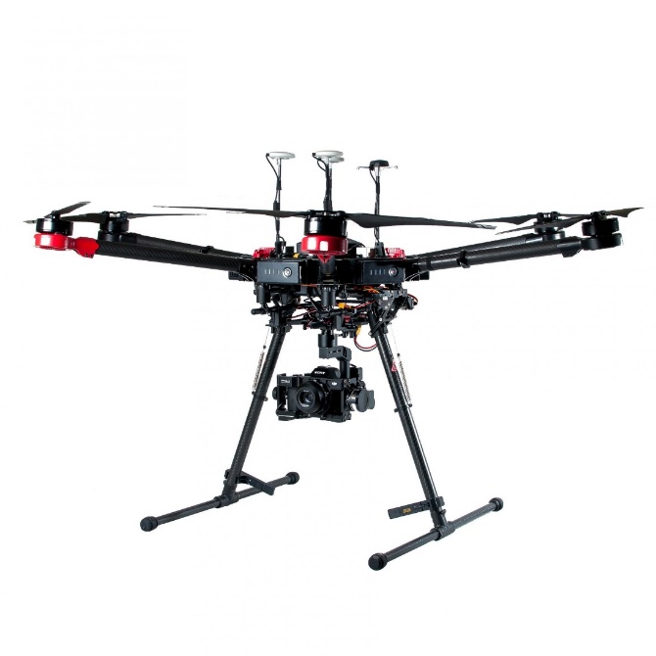
Мини экономика проекта
Затраты на проект | 4 500 000 руб
Срок окупаемости проекта | 2,8 года
Стоимость услуги на аэросъемку 1 ГА местности | 162 000руб

Slide 8
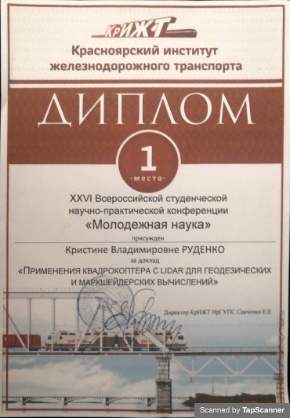
Наша команда
Алексей Блинков
Кристина Руденко
Руководитель проекта, программирование, сборка квадрокоптера
PR,HR менеджер проекта,
Расчет рисков проекта
blinkov_ak@mail.ru
kristinaaarud@gmail.com
8-913-181-12-50
8-983-298-87-69

Slide 9
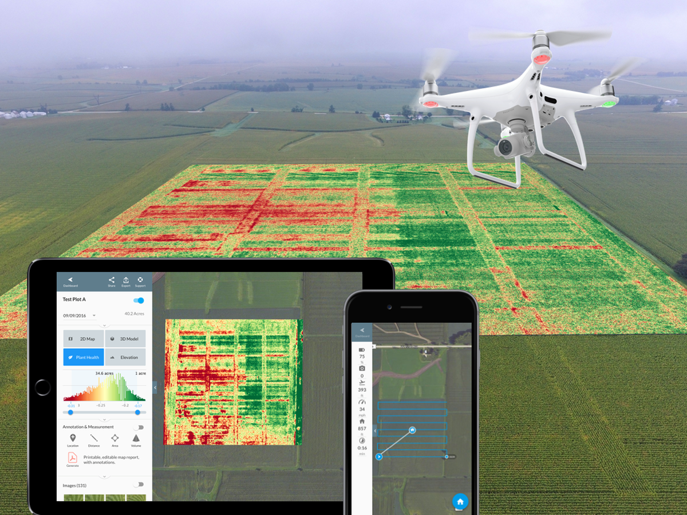
контакты
Блинков Алексей Константинович
лидер проекта «AUTOGEO»
Студент Красноярского института железнодорожного транспорта
Tel: +7 913 181 12 50
E-mail: blinkov_ak@mail.ru
Пусть все делает робот

